Slide 1
Помехоустойчивое кодирование

Slide 2
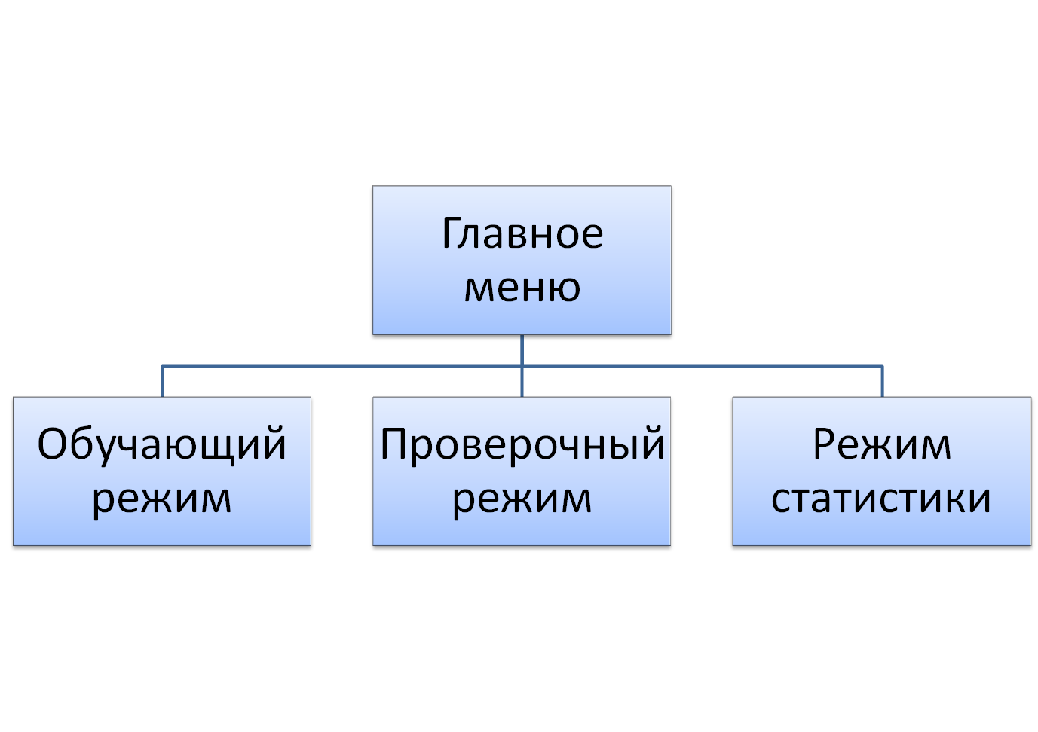

Slide 3
Работа программы в обучающем режиме
Ввод кода
Вручную
Случайно
Рассчитываем св-ва кода и систематичность
Выражаем проверочные разряды

Slide 4
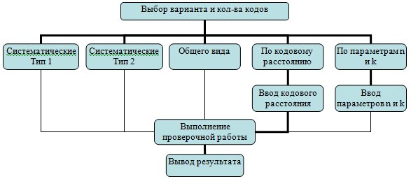
Работа в проверяющем режиме

Slide 5
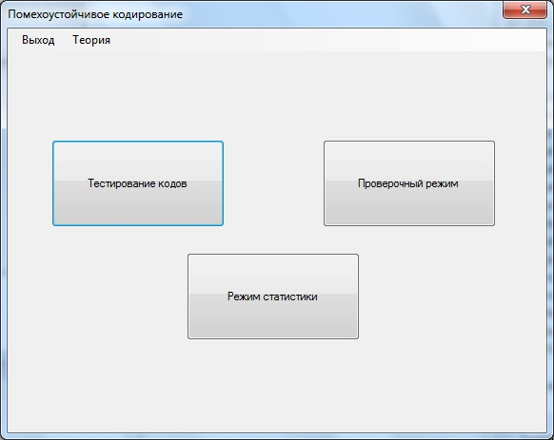
Главное меню
Тестирование кода
Проверочный режим
Режим статистики
Просмотр теоретических материалов

Slide 6
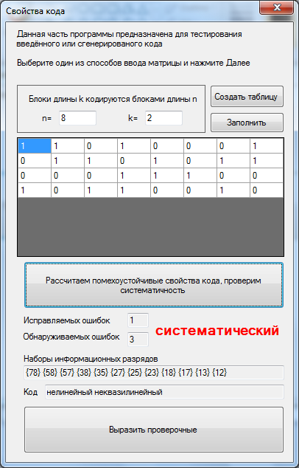
Тестирование кода
Ввести код в ручную или генерировать случайно по заданным параметрам n и k
Рассчитать количество исправляемых и замечаемых ошибок
Показать всевозможные наборы информационных разрядов

Slide 7
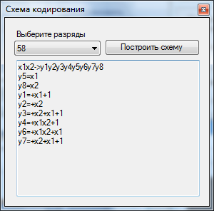
Схема кодирования
По выбранному набору информационных разрядов строится схема кодирования в виде полинома Жегалкина

Slide 8
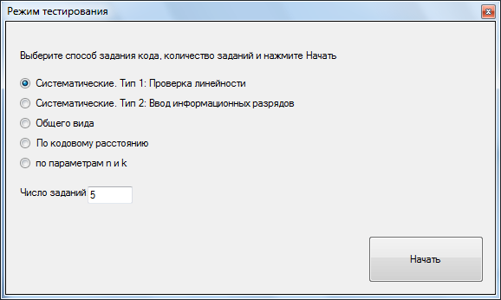
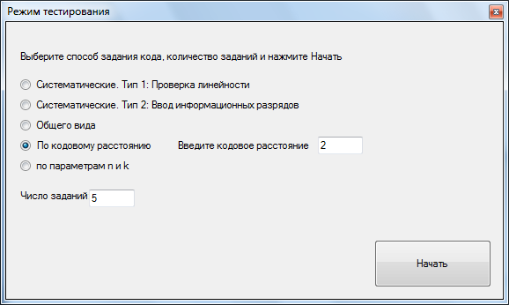

Проверочный режим
На выбор предоставляется 5 типов задания:
2 типа задания с систематическими кодами
С кодами общего вида
С кодами с заданным кодовым расстоянием
С кодами с заданными параметрами n и k

Slide 9
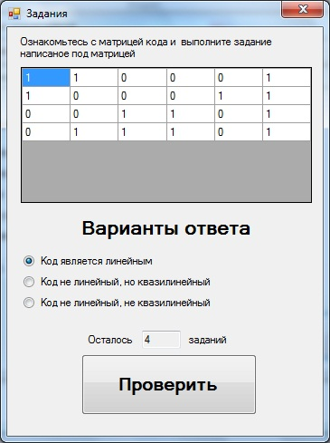
1 тип
Предлагается определить линейность и квазилинейность представленного кода

Slide 10
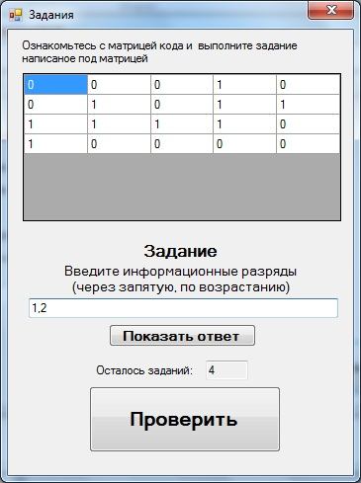
2 тип
Предлагается указать информационные разряды представленного кода

Slide 11
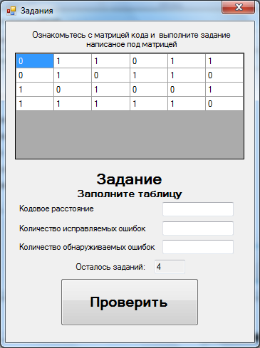
Коды общего вида
Для представленного кода предлагается указать:
Кодовое расстояние
Количество замечаемых и исправляемых ошибок

Slide 12
По кодовому расстоянию
Предлагается определить линейность и квазилинейность представленного кода с заданным кодовым расстоянием

Slide 13
По параметрам n и k
Для кода сгенерированного по заданным параметрам предлагается указать:
Кодовое расстояние
Количество замечаемых и исправляемых ошибок

Slide 14
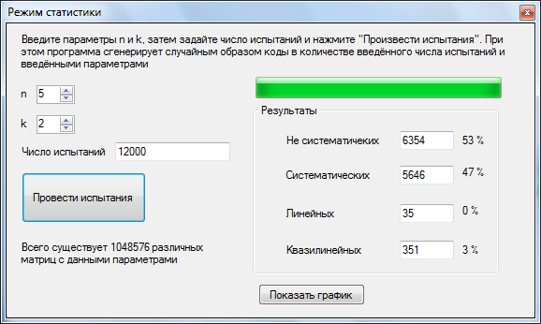
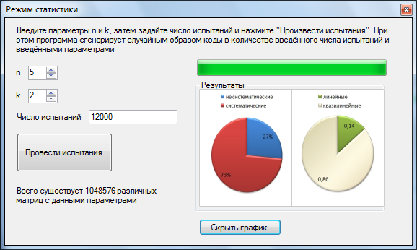
Режим статистики
Собирается статистика кодов для выбранных параметров n и k.
Отображается сколько из полученных кодов являются систематическими, линейными и квазилинейными.

